Slide 1
KESİR
Egitimarsivi.Net

Slide 2
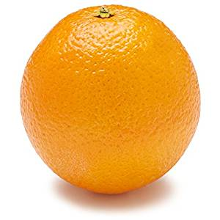
BÜTÜN
(TAM)
1 bütün portakal
BÜTÜN (TAM) : Parçalanmamış, bölünmemiş ve parçası alınmamış nesnelere bütün denir.

Slide 3
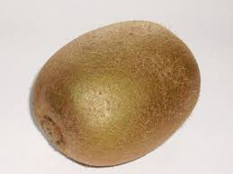
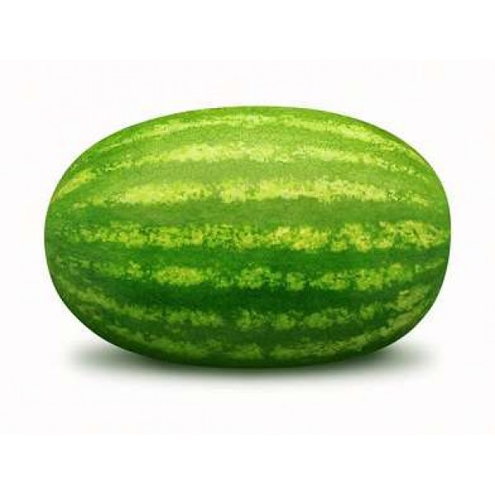
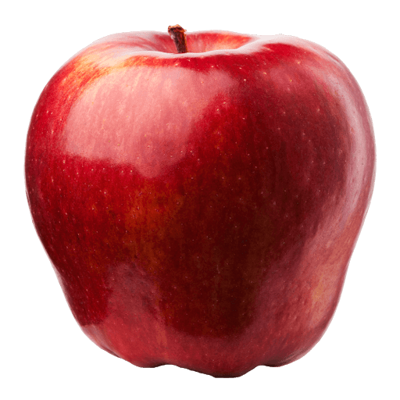
1 bütün karpuz
2 bütün elma
3 bütün kivi

Slide 4
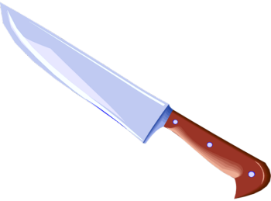
YARIM
Bir bütünü 2 eş parçaya ayırdığımızda
BÜTÜN
YARIM
YARIM
Parçalardan her birine YARIM diyoruz.

Slide 5
1 bütün, 2 yarımdan oluşur.
BÜTÜN
YARIM
YARIM
2 yarım, 1 bütün eder.
YARIM
YARIM
BÜTÜN

Slide 6
ÇEYREK
Bir bütünü 4 eş parçaya ayırdığımızda
ÇEYREK
ÇEYREK
BÜTÜN
ÇEYREK
ÇEYREK
Parçalardan her birine ÇEYREK diyoruz.

Slide 7
1 bütün, 4 çeyrekten oluşur.
ÇEYREK
ÇEYREK
BÜTÜN
ÇEYREK
ÇEYREK
4 çeyrek, 1 bütün eder.
ÇEYREK
ÇEYREK
BÜTÜN
ÇEYREK
ÇEYREK

Slide 8

DÜŞÜNELİM- BULALIM
4 YARIM, KAÇ BÜTÜN EDER?
4 YARIM, 2 BÜTÜN EDER.

Slide 9
4 BÜTÜN, KAÇ TANE YARIM EDER?
DÜŞÜNELİM- BULALIM
4 BÜTÜN, 8 YARIM EDER.

Slide 10
DÜŞÜNELİM- BULALIM
8 ÇEYREK, KAÇ BÜTÜN EDER?
8 ÇEYREK, 2 BÜTÜN EDER.

Slide 11
DÜŞÜNELİM- BULALIM
3 BÜTÜN, KAÇ ÇEYREK EDER?
3 BÜTÜN, 12 ÇEYREK EDER.

Slide 12
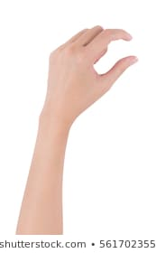
KESRİMİZİ SAYI İLE GÖSTERELİM
1
Bütünden kaç parça alındı?
2
Bütün kaç parçaya bölündü?

Slide 13
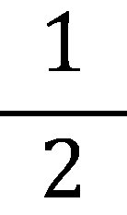
KESİR SAYISINI OKUYALIM?
YUKARDAN AŞAĞIYA OKUNUŞU
AŞAĞIDAN YUKARIYA OKUNUŞU
1
BÖLÜ
2
2
DE
1
ya da

Slide 14
KESRİMİZİ SAYI OLARAK GÖSTERELİM
1
Bütünden kaç parça alındı?
4
Bütün kaç parçaya bölündü?

Slide 15

KESİR SAYISINI OKUYALIM?
YUKARDAN AŞAĞIYA OKUNUŞU
AŞAĞIDAN YUKARIYA OKUNUŞU
1
BÖLÜ
4
4
DE
1
ya da

Slide 16
KESİRDE TERİMLER
1
Bir bütünün içinden kaç parça alındığını gösterir.
PAY
KESİR (BÖLÜ) ÇİZGİSİ
2
Bir bütünün kaç eş parçaya bölündüğünü gösterir.
PAYDA

Slide 17


Bütün şeklindeki varlıkları 1,2,3… gibi sayma sayılarla ifade ederiz. Ancak bütün olmayan varlıkları, kesir sayıları ile gösteririz.
1
BİR
BÜTÜN
1 BÖLÜ 2
2 DE 1
YARIM
1 BÖLÜ 4
4 DE 1
ÇEYREK

Slide 18
Bütünün kaçta kaçı boyanıyor?
2
2 BÖLÜ 4
4 DE 2
4
4
4 BÖLÜ 6
6 DA 4
6

Slide 19
5
5 BÖLÜ 9
9 DA 5
9
4
4 BÖLÜ 8
8 DE 4
8
Egitimarsivi.Net

